Slide 1
America's Cup 2026
Analisi dell'impatto turistico attraverso NLP
Matteo Cambarau · Web Analytics e Analisi Testuale · DSBAI UniCA
A.A. 2025/2026 · Prof. Marco Ortu

Slide 2
Domanda di ricerca
L'America's Cup ha modificato il sentiment delle recensioni turistiche a Cagliari?
Si osservano differenze rispetto alla città di controllo (Olbia)?
Il pattern 2026 differisce dal baseline 2025?
Finestre temporali
pre
1 apr – 20 mag 2026
during
21 mag – 24 mag 2026
post
25 mag – 15 giu 2026

Slide 3
Dataset — 15.509 recensioni Booking.com
Città | Finestra | 2026 | Baseline 2025
Cagliari | pre | 5.090 | 4.256
Cagliari | during | 333 | 184
Cagliari | post | 942 | 1.452
Olbia | pre | 2.048 | —
Olbia | during | 86 | —
Olbia | post | 1.028 | —
Fonte: Booking.com via Selenium (recensioni verificate)
Baseline Olbia 2025 non raccolta: confronto sincronico Cagliari vs Olbia

Slide 4
Pipeline NLP
Scraping
Preprocessing
Sentiment
Topic
Modeling
Analisi
Compar.
▶
▶
▶
▶
Selenium
Booking.com
spaCy · NLTK
langdetect
nlptown
multilingua
LDA
BERTopic
Cagliari
vs Olbia
5 step eseguiti in sequenza su 15.509 recensioni in italiano e inglese

Slide 5
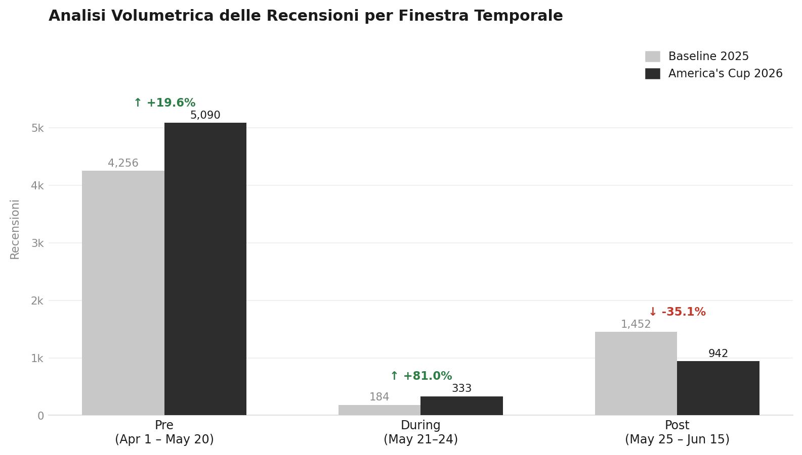
Afflusso turistico: volumi per finestra temporale
Recensioni during +81% rispetto allo stesso periodo 2025 (333 vs 184)
Pre-evento già in crescita: +19.6% vs baseline 2025
Picco concentrato in 4 giorni di regata (21–24 mag)

Slide 6
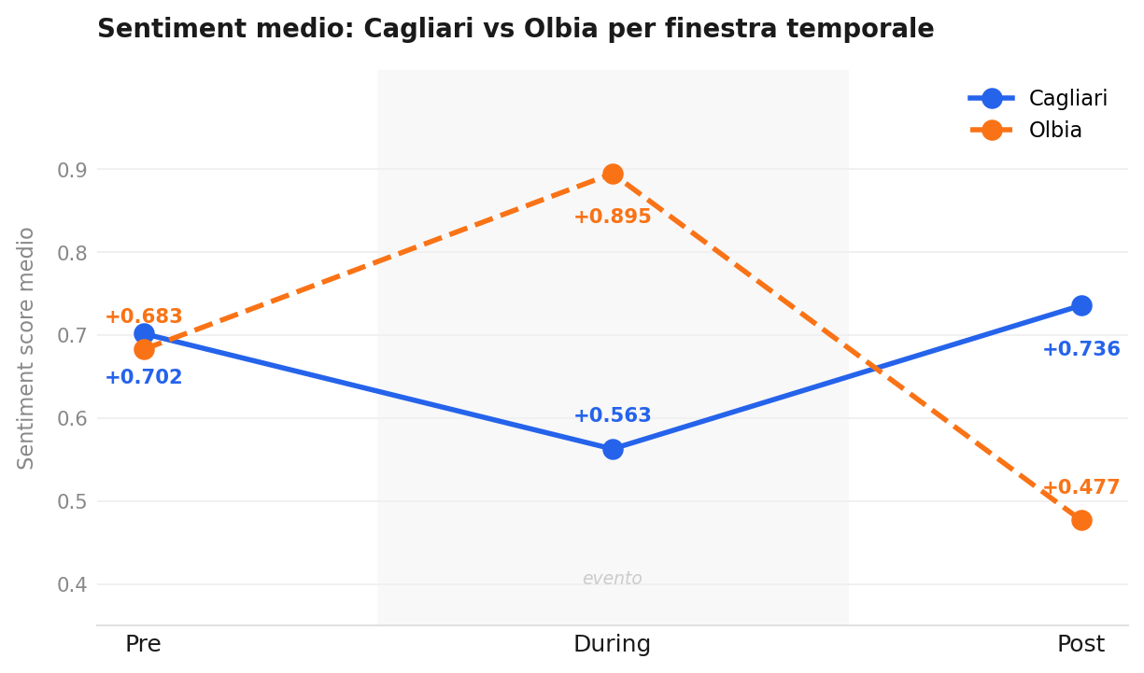
Sentiment score: Cagliari vs Olbia
Cagliari during: +0.563 — valore minimo del 2026 per la città ospitante
Olbia during: +0.895 — il massimo tra tutti i periodi per la città di controllo
Divergenza sincronica: segnale specifico dell'America's Cup, non stagionale

Slide 7
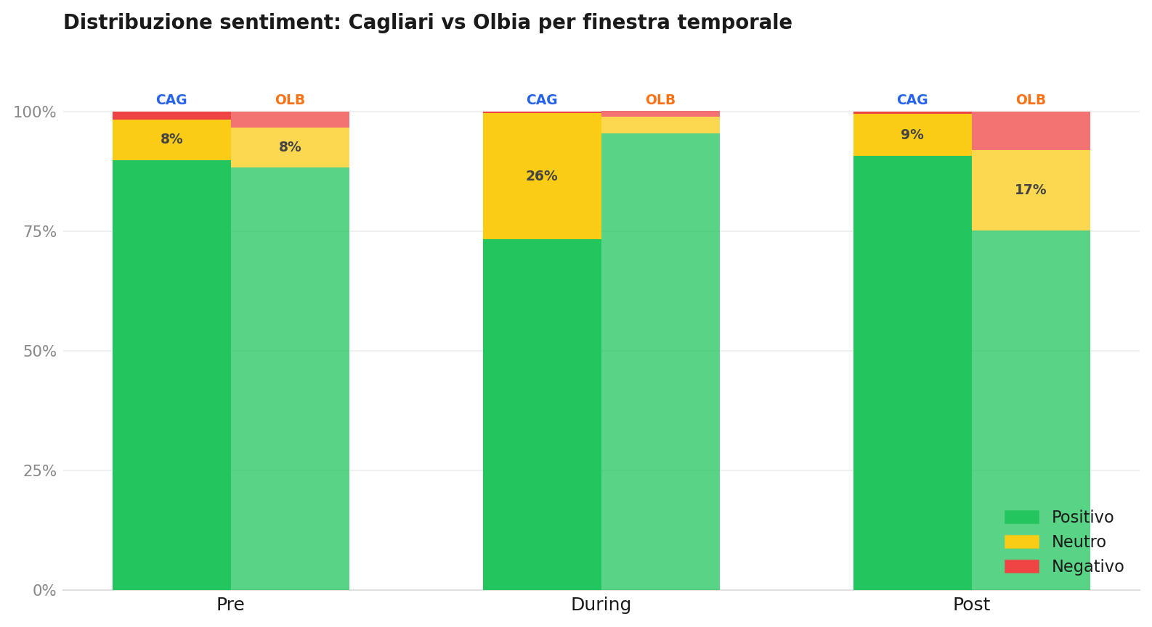
Distribuzione pos / neutro / neg
Quota 'neutro' Cagliari during: 26.4% (era 8.5% nel pre — quasi triplicata)
Positivo Cagliari during: 73.3% vs 89.9% nel pre-evento
Segnale di soddisfazione ridotta, non negativa: sovraffollamento percepito

Slide 8
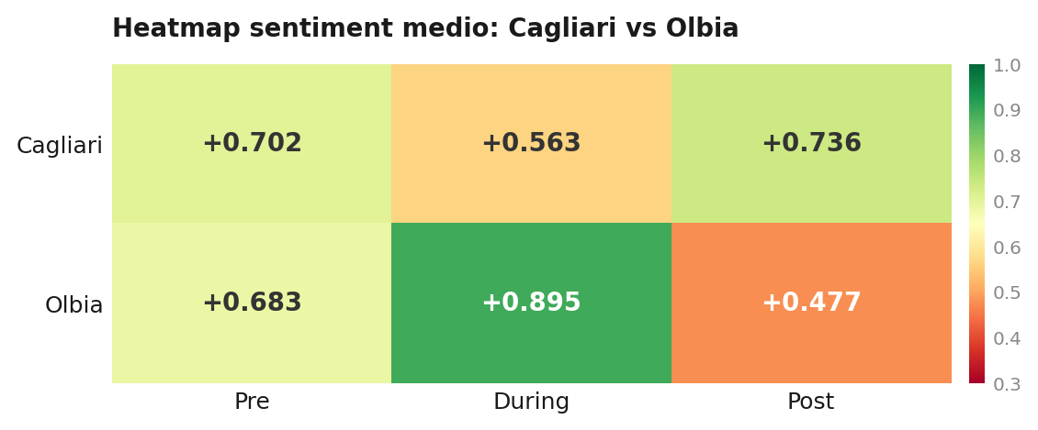
Divergenza sincronica: heatmap sentiment per città e finestra
Cella più verde: Olbia during (+0.895) — massimo assoluto del dataset
Cella più rossa: Cagliari during (+0.563) — minimo per la città ospitante
La griglia rende immediata la divergenza sincronica tra le due città

Slide 9
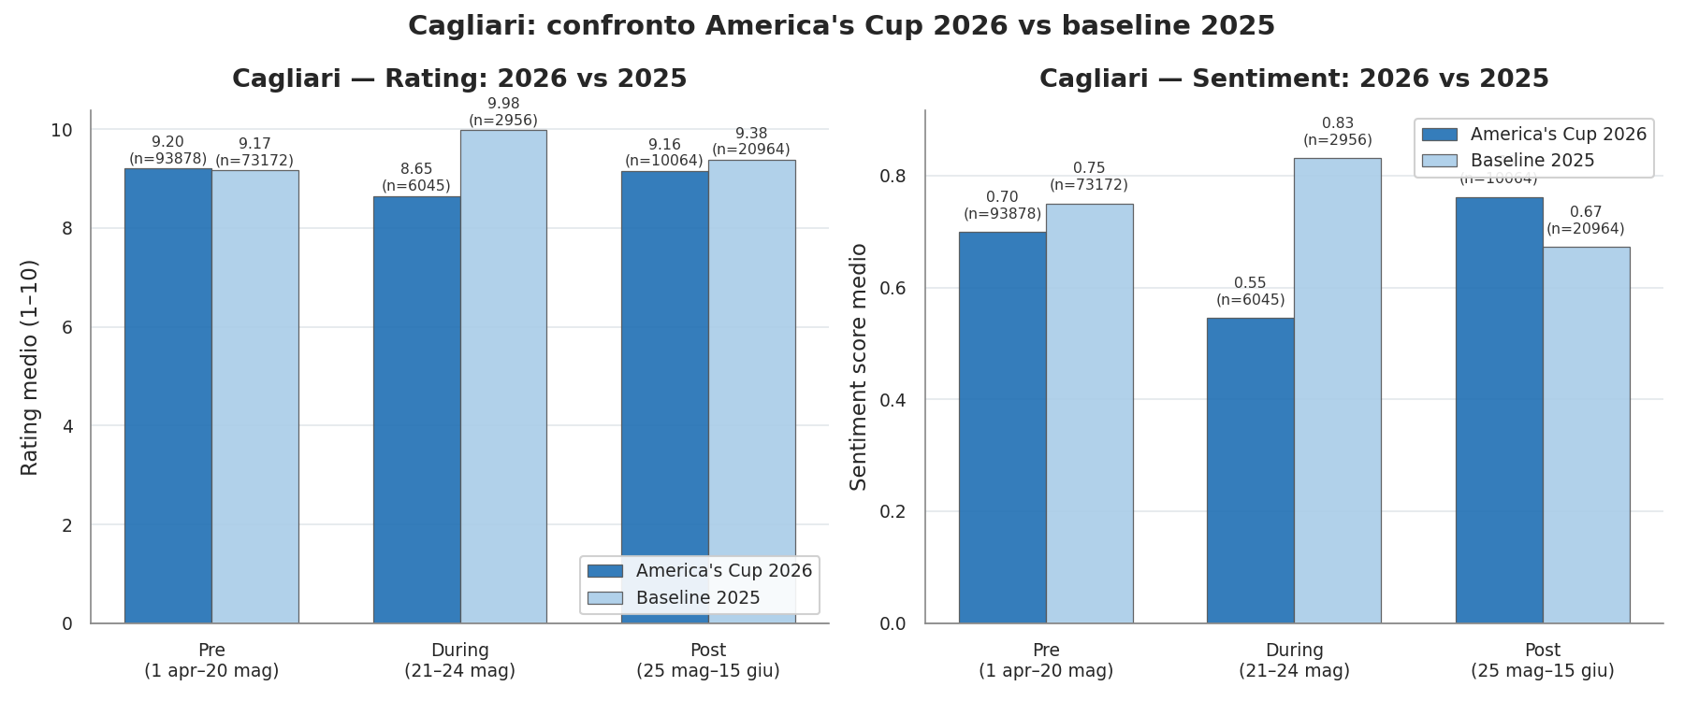
Confronto 2026 vs baseline 2025 — Cagliari
Sentiment during 2026: +0.563 vs +0.794 nel 2025 (calo del −29%)
Rating during 2026: 8.65 vs ~8.9 nel 2025 — stesso segno del sentiment
Post 2026 supera il baseline: +0.736 vs +0.672 — effetto 'coda positiva'

Slide 10
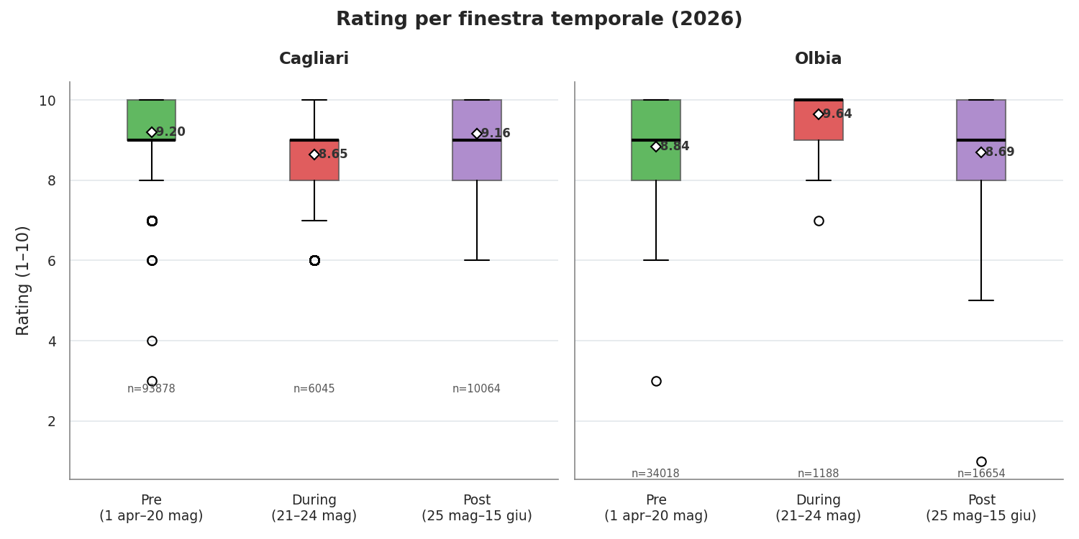
Rating per finestra temporale
Cagliari: 9.20 (pre) → 8.65 (during) → 9.16 (post)
Std durante: 1.134 vs 0.888 nel pre — maggiore variabilità nelle esperienze
Olbia: pattern opposto, picco durante l'evento (rating medio 9.64)

Slide 11
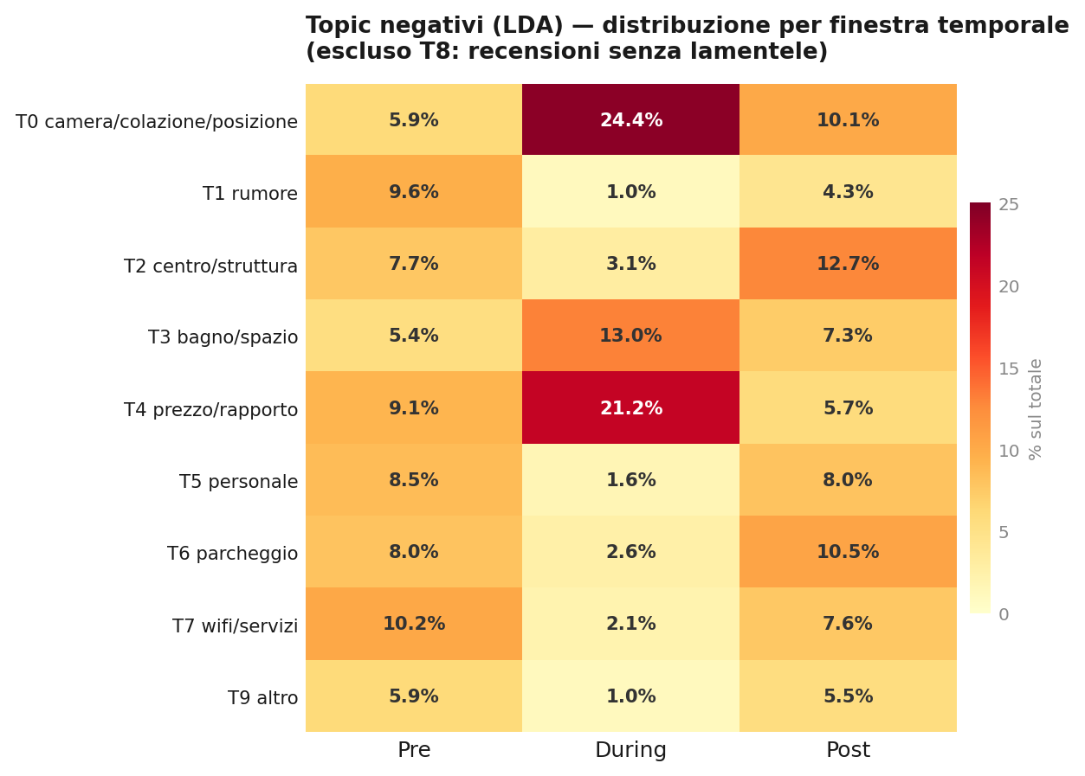
Topic modeling: heatmap temi negativi
During: T0 (camera/colazione) al 24.4% e T4 (qualità-prezzo) al 21.2% — picco di insoddisfazione
Rumore e parcheggio emergono nel periodo di regata
Temi positivi stabili in tutte le finestre: posizione, pulizia, personale

Slide 12
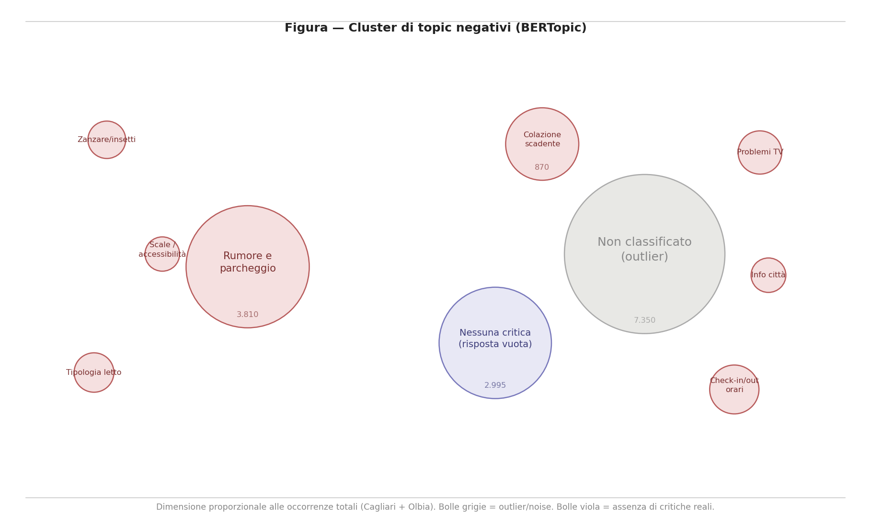
BERTopic: cluster semantici nelle recensioni negative
Topic -1 (outlier) domina: testi negativi brevi e molto eterogenei
Topic 0 (rumore/parcheggio) è la principale criticità reale identificata
Dimensione bolla proporzionale alle occorrenze Cagliari + Olbia

Slide 13
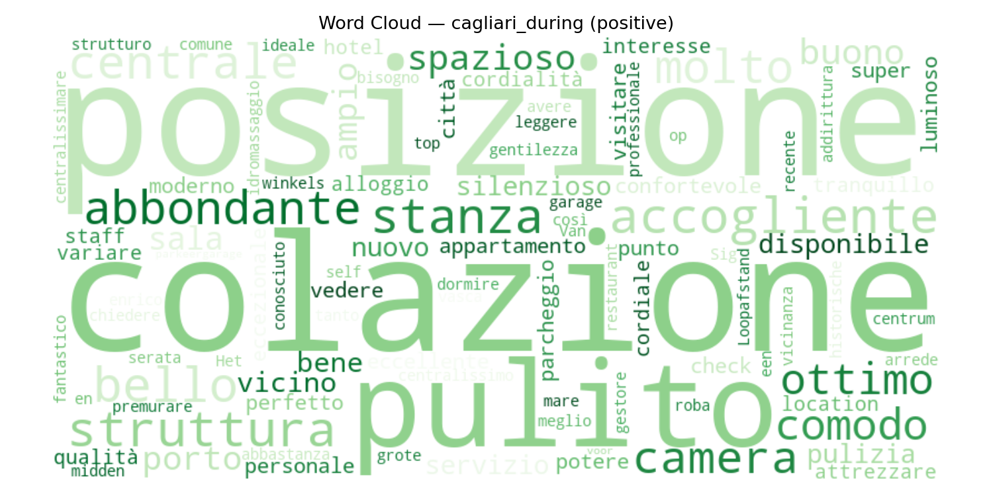

Temi ricorrenti durante la regata — Cagliari
Recensioni positive
Recensioni negative

Slide 14
Conclusioni
Aumento degli arrivi: +81% di recensioni during vs 2025 — impatto volumetrico dell'evento confermato
Peggioramento del sentiment during: −29% vs baseline 2025; Olbia non mostra lo stesso calo — segnale specifico di Cagliari
Recupero post-evento: sentiment Cagliari a +0.762 nel post, il più alto del 2026 — effetto 'coda positiva'
Topic stabili (posizione, pulizia, colazione, personale) in tutte le finestre; rumore e traffico emergono solo during
15.509 recensioni · 2 città · 3 finestre temporali · nlptown + LDA + BERTopic

Slide 15
Grazie
Matteo Cambarau
Codice e dati disponibili nel repository di progetto

